Slide 1

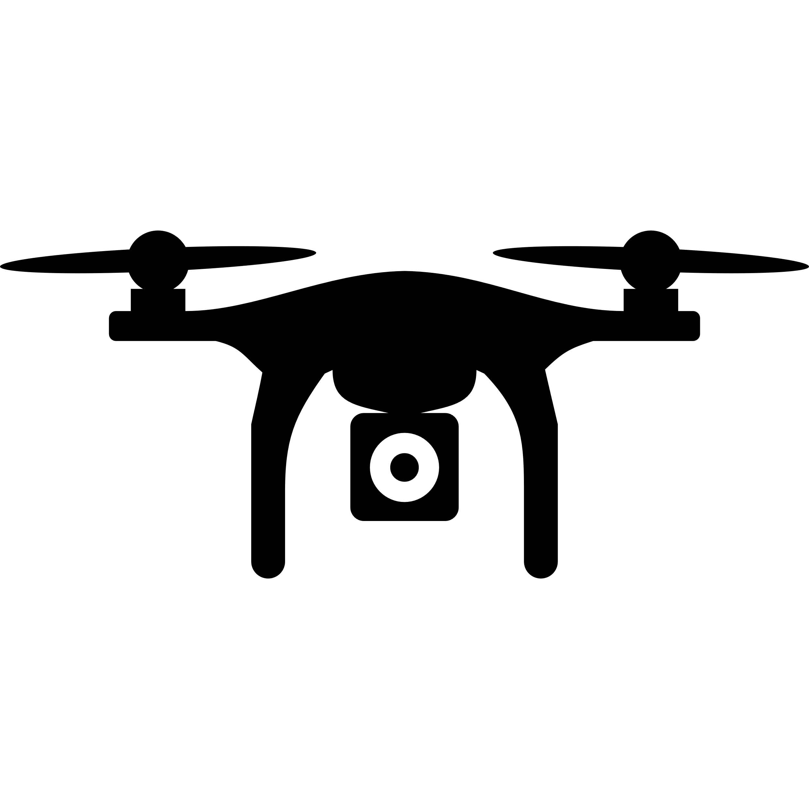


M3 - Construction phase
Swarm of Aerial Drones in Disaster Scenarios
Projeto em Engenharia de Computadores e Informática
Susana Sargento
Pedro Rito
Pedro Valente
Diogo Correia
Duarte Raposo
Bruno Oliveira, Bruno Santos, João Su, João Bastos, Rúben Gomes, Simão Almeida
PECI

Slide 2

Table of contents
Swarm of Aerial Drones in Disaster Scenarios
Contextualization
What's done?
Networks
Services
Architecture
Demo
Next Steps
Bruno Oliveira, Bruno Santos, João Su, João Bastos, Rúben Gomes, Simão Almeida
PECI
Notes:
Isto só a base podemos mudar ordens adicionar subtópicos etc.

Slide 3

Swarm of Aerial Drones in Disaster Scenarios
Contextualization
Bruno Oliveira, Bruno Santos, João Su, João Bastos, Rúben Gomes, Simão Almeida
PECI
Notes:
Podemos aqui dizer que esta foi a arquitetura que apresentamos na fase de elaboração mas que no decorrer da fase de construção efetuamos várias alterações.
os próximos slides poderiam ser a cada um ir sendo adicionada alguma coisa nova até a arquitetura final (podemos utilizar um código de cores para ficar mais claro as alterações)
ou podemos fazer logo a passagem da arquitetura antiga para a nova mas isso pode ficar um pouco confuso.

Slide 4
Contextualization
Swarm of Aerial Drones in Disaster Scenarios
Use Cases:
Border or event control
Disaster, rescue and restore communication
Objectives:
Live feed
Object identification/tracking
Provide widespread 5G connectivity
Compact architecture
Bruno Oliveira, Bruno Santos, João Su, João Bastos, Rúben Gomes, Simão Almeida
PECI
Notes:
Recapitulação do que é o nosso projeto por alto (ex: O nosso projeto consiste na utilização de swarms de drones em cenários de emergência com a finalidade de auxiliar vítimas e equipas de socorro.)
Ainda na parte de contextalização relembrar os use cases que delineamos na fase anterior (neste caso não houve grande alteração) a partir do recap dos use cases podemos abordar os objetivos que tínhamos derivado.
fazemos a ponte para o slide a seguir (arquitetura) dizendo alguma do género baseado nestes casos de uso derivamos requisitos que utilizamos para elaborar uma arquitetura.
Nota:Atualizar a figura
Dizer que deixamos swarm de lado para nos focar nas outras funcionalidades prioritárias, explicar que desde a milestone anterior que decidimos dar esta prioridade

Slide 5
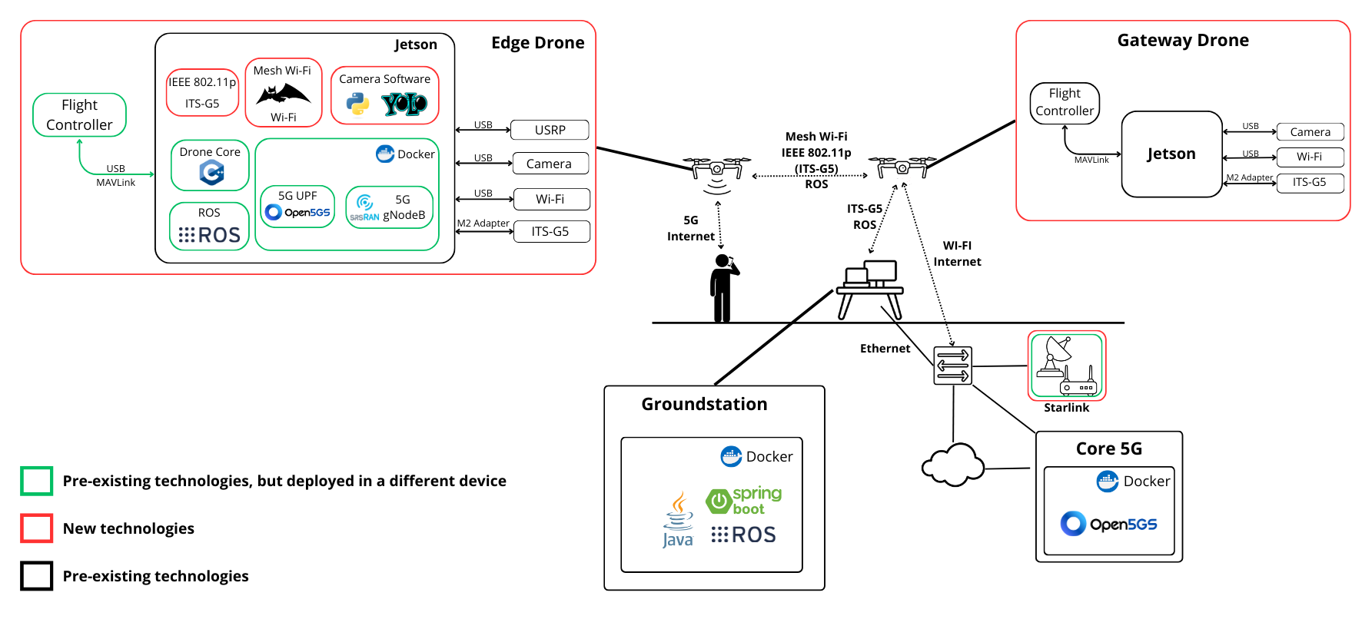
Contextualization
Swarm of Aerial Drones in Disaster Scenarios
Elaboration phase architecture
Bruno Oliveira, Bruno Santos, João Su, João Bastos, Rúben Gomes, Simão Almeida
PECI
Notes:
Podemos aqui dizer que esta foi a arquitetura que apresentamos na fase de elaboração mas que no decorrer da fase de construção efetuamos várias alterações.
os próximos slides poderiam ser a cada um ir sendo adicionada alguma coisa nova até a arquitetura final (podemos utilizar um código de cores para ficar mais claro as alterações)
ou podemos fazer logo a passagem da arquitetura antiga para a nova mas isso pode ficar um pouco confuso.

Slide 6

Swarm of Aerial Drones in Disaster Scenarios
What’s Done
Bruno Oliveira, Bruno Santos, João Su, João Bastos, Rúben Gomes, Simão Almeida
PECI
Notes:
Podemos aqui dizer que esta foi a arquitetura que apresentamos na fase de elaboração mas que no decorrer da fase de construção efetuamos várias alterações.
os próximos slides poderiam ser a cada um ir sendo adicionada alguma coisa nova até a arquitetura final (podemos utilizar um código de cores para ficar mais claro as alterações)
ou podemos fazer logo a passagem da arquitetura antiga para a nova mas isso pode ficar um pouco confuso.

Slide 7
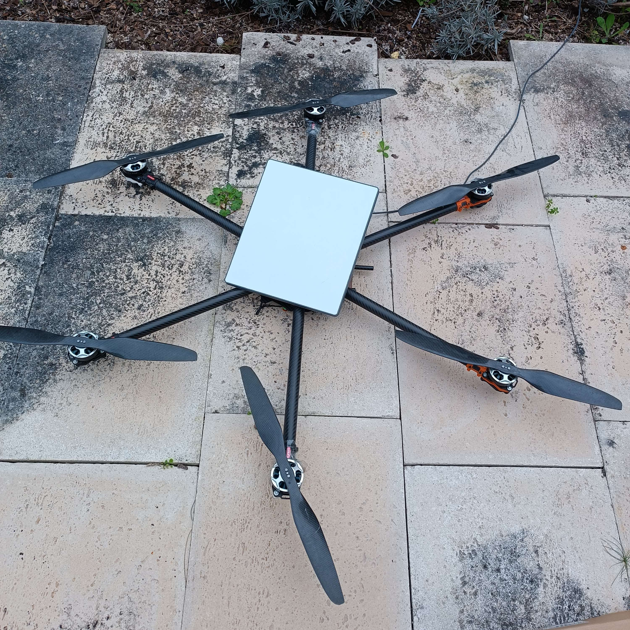
Networks
Swarm of Aerial Drones in Disaster Scenarios
Starlink Mini
Allows swarm to be more independent from infrastructures placed on soil
Makes swarm deployment quicker in emergency scenarios
Traffic reaches the Internet with fewer hops (or none) within the mesh network
Bruno Oliveira, Bruno Santos, João Su, João Bastos, Rúben Gomes, Simão Almeida
PECI

Slide 8
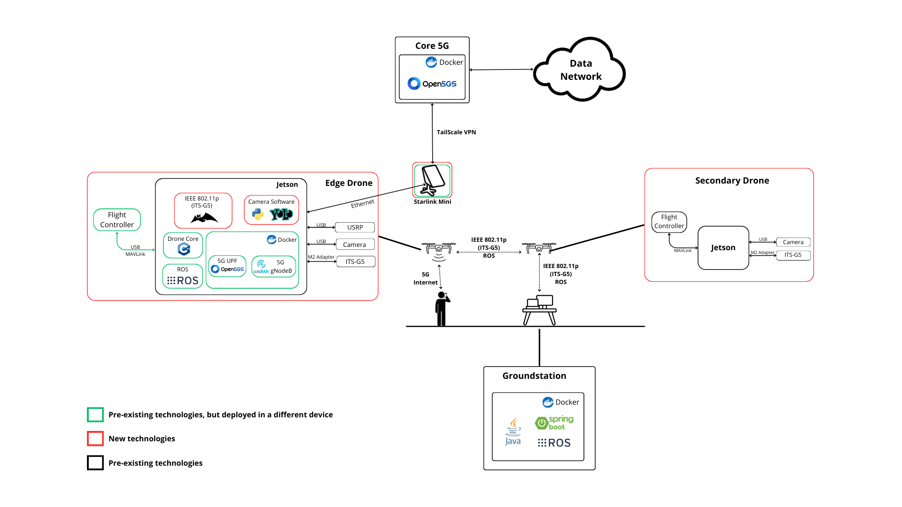

Networks
Swarm of Aerial Drones in Disaster Scenarios
Architecture changes
Starlink Mini on edge drone
Starlink on ground
Bruno Oliveira, Bruno Santos, João Su, João Bastos, Rúben Gomes, Simão Almeida
PECI
Notes:
Podemos aqui dizer que esta foi a arquitetura que apresentamos na fase de elaboração mas que no decorrer da fase de construção efetuamos várias alterações.
Mencionar Tailscale para a jetson conseguir comunicar com o core através da internet.
Especificar o Tailscale só para 5G signaling (sem overhead da VPN no data plane)
Neste slide começamos por abordar a parte da starlink e da nova funcionalidade e depois explicamos os problemas desta arquitetura
os próximos slides poderiam ser a cada um ir sendo adicionada alguma coisa nova até a arquitetura final (podemos utilizar um código de cores para ficar mais claro as alterações)
ou podemos fazer logo a passagem da arquitetura antiga para a nova mas isso pode ficar um pouco confuso.

Slide 9
Networks
Swarm of Aerial Drones in Disaster Scenarios
gNodeB
gNodeB Performance Optimization (CPU affinity, number of threads, ..) and Testing, on Jetson
Tailscale VPN for 5G Signaling (because public ports didn’t work due to SCTP protocol)
Jetson | Downlink
before gNB optimization | ≅ 10 - 15 Mbits
after gNB optimization | ≅ 40 Mbits
Bruno Oliveira, Bruno Santos, João Su, João Bastos, Rúben Gomes, Simão Almeida
PECI
Notes:
Usamos também taiscale VPN para aceder ao core, porém a nossa ideia inicial foi usar um endereço público do core, mas devido a portos públicos do protocolo SCTP, isso não foi possível.

Slide 10
Networks
Swarm of Aerial Drones in Disaster Scenarios
gNodeB on Jetson - issues
After adding the other Services on the jetson, the gNB Performance degraded significantly
Jetson | Downlink
only gNB | ≅ 40 Mbits
gNB + services | ≅ 10-17 Mbits
57% - 75% of degradation
Bruno Oliveira, Bruno Santos, João Su, João Bastos, Rúben Gomes, Simão Almeida
PECI

Slide 11
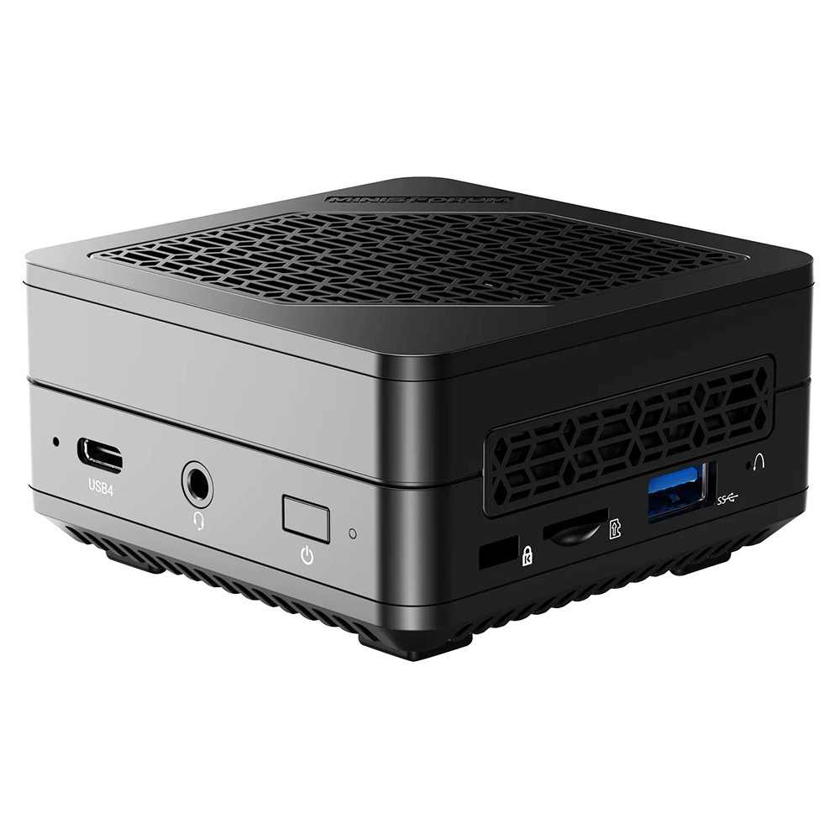
Networks
Swarm of Aerial Drones in Disaster Scenarios
NUC
gNodeB on NUC performance superior to Jetson
Too much equipment on drone would overload it reducing its flight time
Adaptation → Drone equipment
adjustments
NUC | Downlink
only gNB | ≅ 100 Mbits
Bruno Oliveira, Bruno Santos, João Su, João Bastos, Rúben Gomes, Simão Almeida
PECI

Slide 12
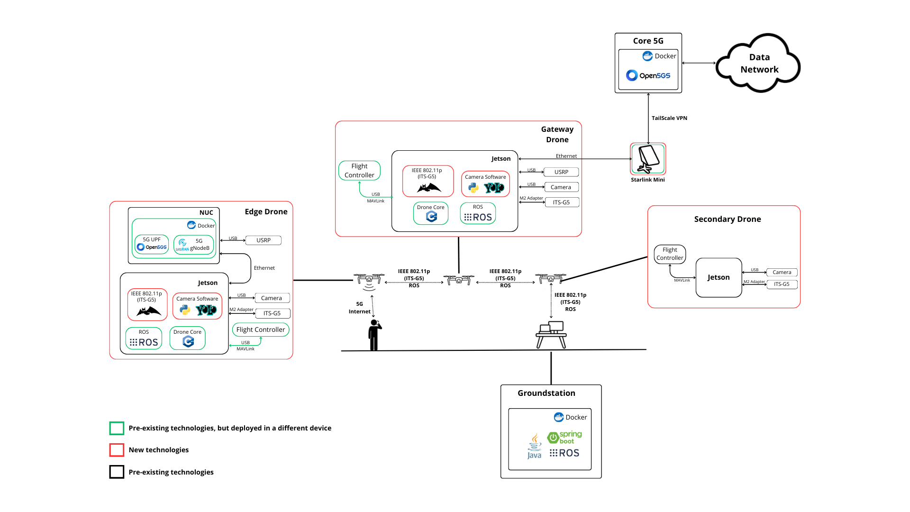
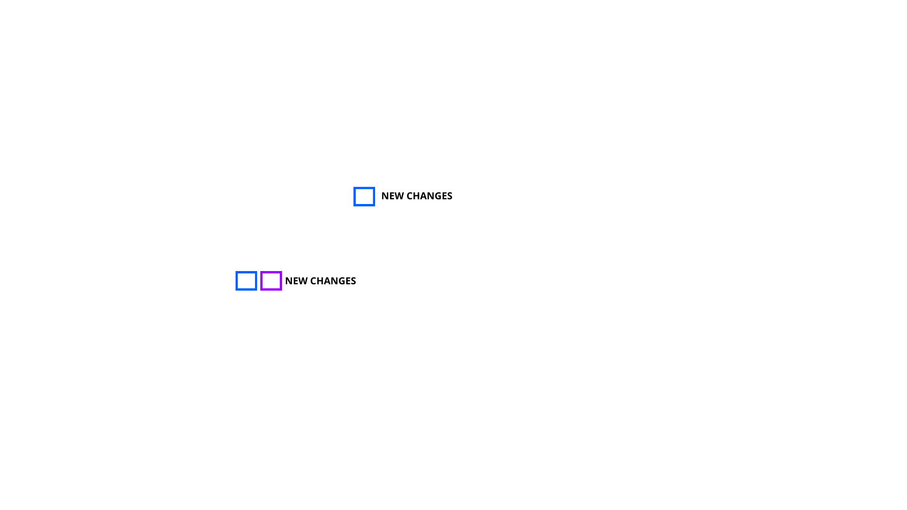
Networks
Architecture changes
Gateway and edge drone equipment changes
NUC on edge drone
Bruno Oliveira, Bruno Santos, João Su, João Bastos, Rúben Gomes, Simão Almeida
PECI
Notes:
Cmeçar por apresentar a Nuc como solução aos problemas da gnb na jetson e depois explicar que a introdução da Nuc sobrecarregaria um drone (demasiado peso leva a mais consumo=menos airtime) que tivesse todos os equipamentos e por isso foi feita uma diferenciação entre os drones do swarm em Gateway, Edge e Secondary. cada um com equipamentos diferentes.

Slide 13
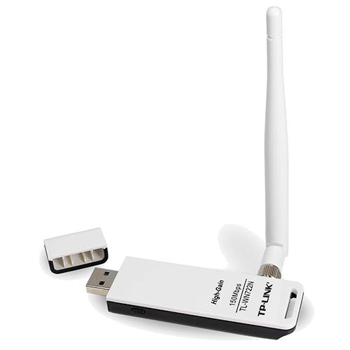
Networks
Swarm of Aerial Drones in Disaster Scenarios
Mesh network
Mesh Network using IEEE 802.11p with B.A.T.M.A.N. adv
Wi-Fi in Ad-Hoc mode
IEEE 802.11p Throughput Limitations [ ≅ 3 - 27 Mbits of data rates ]
Bad performance and connectivity problems using the Wi-Fi Pens
Solution → IEEE 802.11s
Bruno Oliveira, Bruno Santos, João Su, João Bastos, Rúben Gomes, Simão Almeida
PECI
Notes:
Abordar os problemas associados a esta arquitetura ao testar a rede mesh (usando o p) o throughput era baixo:(Explicar que o p foi desenhado para veiculos moveis contudo não previa quantidades de informação muito altas algo que necessitamos ex:livefeed) o que limitaria certas funcionalidades (ex:livestream só poderia ser de 1 drone)
Ao mesmo tempo o outro fator foi a possibilidade de trabalhar com o 802.11s que permite throughput mais alto relativamente ao p e desta forma suporta as necessidades das funcionalidades necessárias.
isto associado com outros fatores (desde o inicio que estávamos á espera de avanços) levou á transição para o 802.11s.

Slide 14
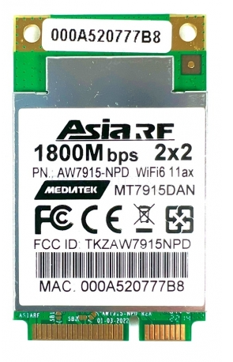
Networks
Swarm of Aerial Drones in Disaster Scenarios
Mesh network - 802.11s
Tests conducted on Raspberry Pi provided good results
Performance issues when tested on Jetson:
Unstable and sensitive signal
likely caused by the Jetson’s kernel and drivers
Using Mini PCIe Module instead of USB adapters due to superior performance
Bruno Oliveira, Bruno Santos, João Su, João Bastos, Rúben Gomes, Simão Almeida
PECI
Notes:
Abordar os problemas associados a esta arquitetura ao testar a rede mesh (usando o p) o throughput era baixo(Explicar que o p foi desenhado para veiculos moveis contudo não previa quantidades de informação muito altas algo que necessitamos ex:livefeed) o que limitaria certas funcionalidades (ex:livestream só poderia ser de 1 drone)
Ao mesmo tempo o outro fator foi a possibilidade de trabalhar com o 802.11s que permite throughtput mais alto relativamente ao p e desta forma suporta as necessidades das funcionalidades necessárias.
isto associado com outros fatores (desde o inicio que estávamos á espera de avanços) levou á transição para o 802.11s.

Slide 15
Services
Swarm of Aerial Drones in Disaster Scenarios
Object identification - YOLO
Work done:
YOLO11n services running in Jetson
FFMPEG stream to RTSP for live feed
Creation and integration of additional modules to fulfil use cases
Challenges Identified:
Connecting each module
Receiving RTSP stream in dashboard
Solution → ZMQ sockets and Flask API routes
Bruno Oliveira, Bruno Santos, João Su, João Bastos, Rúben Gomes, Simão Almeida
PECI
Notes:
Referir serviços YOLO vindo de projetos previamente feitos e que interligar foi um desafio, pois serviços diferentes precisavam de acesso à camera, sendo a solução usar sockets ZMQ para os frames.
RTSP feed com ffmpeg e recebe frames do socket, mas queriamos colocar a stream num dashboard, assim recorrendo a um web app framework em python, eram lidos os frames da stream e no html era sempre buscado o último frame à app
Nota: Mencionar o uso de RTSP para aplicações streaming

Slide 16
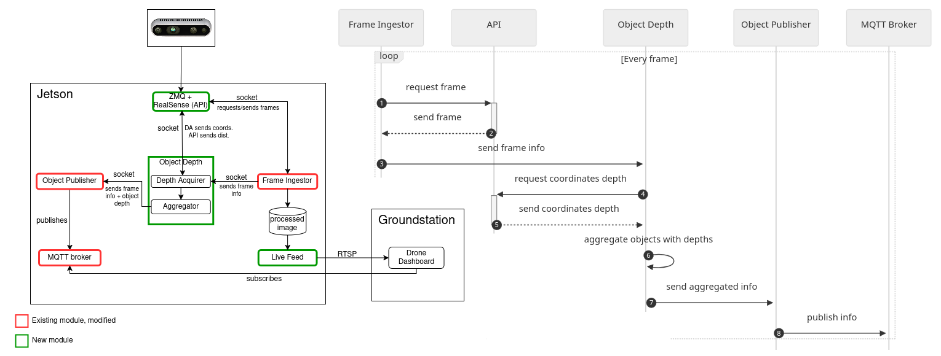
Services
Swarm of Aerial Drones in Disaster Scenarios
Camera Live Feed
Bruno Oliveira, Bruno Santos, João Su, João Bastos, Rúben Gomes, Simão Almeida
PECI
Notes:
Nota para Ruben: Achamos pertinente falar das features individualmente antes de falar do que as une.

Slide 17
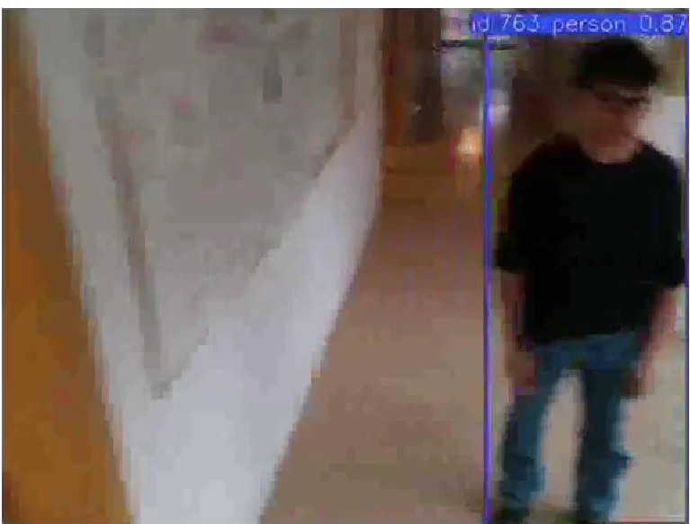
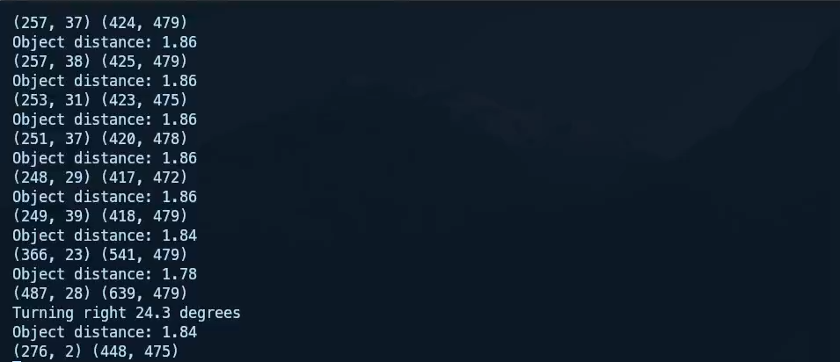
Services
Swarm of Aerial Drones in Disaster Scenarios
Tracking algorithm
Algorithm using YOLO information to calculate drone rotation.
Algorithm using depth information to calculate move distances.
Figure 2: Drone rotation instructions and distance information
Figure 1: Yolo processed frame
Bruno Oliveira, Bruno Santos, João Su, João Bastos, Rúben Gomes, Simão Almeida
PECI
Notes:
Nota para Ruben: Achamos pertinente falar das features individualmente antes de falar do que as une.

Slide 18
Services
Swarm of Aerial Drones in Disaster Scenarios
Drone rotation for Starlink Mini alignment
API data extraction and processing
The sending of rotation commands to the drone
Familiarization with the drone core structure
Lack of real data for testing the behavior of the dish
Solution → Using MongoDB to save real data for testing
Bruno Oliveira, Bruno Santos, João Su, João Bastos, Rúben Gomes, Simão Almeida
PECI
Notes:
Mencionar que a introdução do starlink na fase de construção levou a uma nova funcionalidade que consiste em rodar o drone de forma a alinhar a starlink com a orientação pedida pela api da mesma para obter melhor sinal dos satelites da Starlink

Slide 19

Swarm of Aerial Drones in Disaster Scenarios
Architecture
Bruno Oliveira, Bruno Santos, João Su, João Bastos, Rúben Gomes, Simão Almeida
PECI
Notes:
Mencionar que a introdução do starlink na fase de construção levou a uma nova funcionalidade que consiste em rodar o drone de forma a alinhar a starlink com a orientação pedida pela api da mesma para obter melhor sinal dos satelites da Starlink

Slide 20
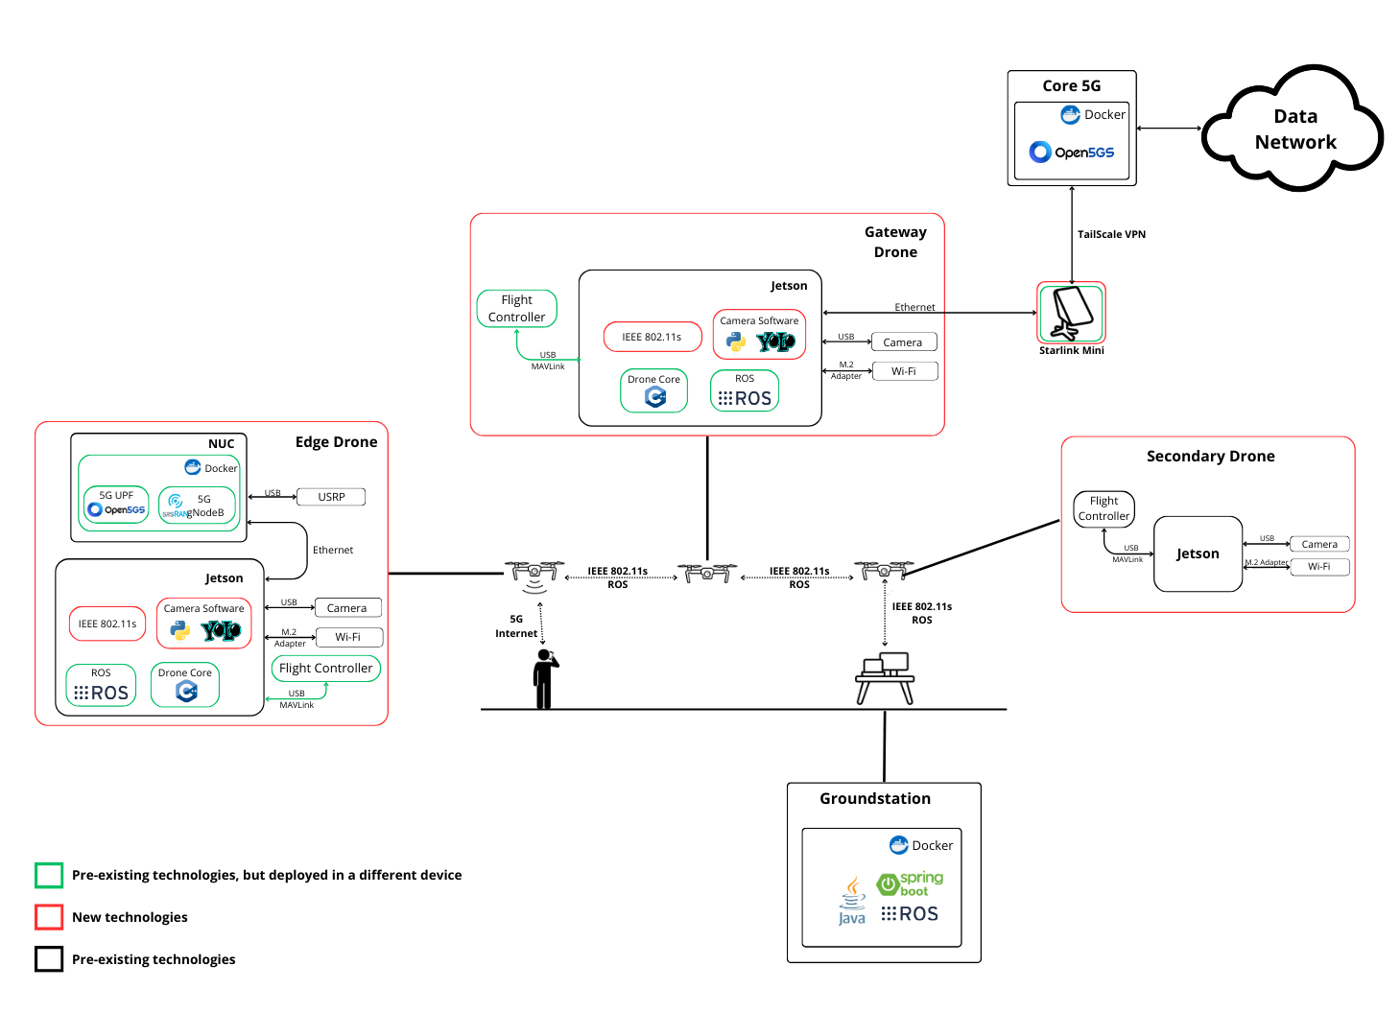
Architecture
Construction phase architecture
Bruno Oliveira, Bruno Santos, João Su, João Bastos, Rúben Gomes, Simão Almeida
PECI
Notes:
Podemos aqui dizer que esta foi a arquitetura que apresentamos na fase de elaboração mas que no decorrer da fase de construção efetuamos várias alterações.
os próximos slides poderiam ser a cada um ir sendo adicionada alguma coisa nova até a arquitetura final (podemos utilizar um código de cores para ficar mais claro as alterações)
ou podemos fazer logo a passagem da arquitetura antiga para a nova mas isso pode ficar um pouco confuso.

Slide 21

Swarm of Aerial Drones in Disaster Scenarios
Demo
Bruno Oliveira, Bruno Santos, João Su, João Bastos, Rúben Gomes, Simão Almeida
PECI

Slide 22
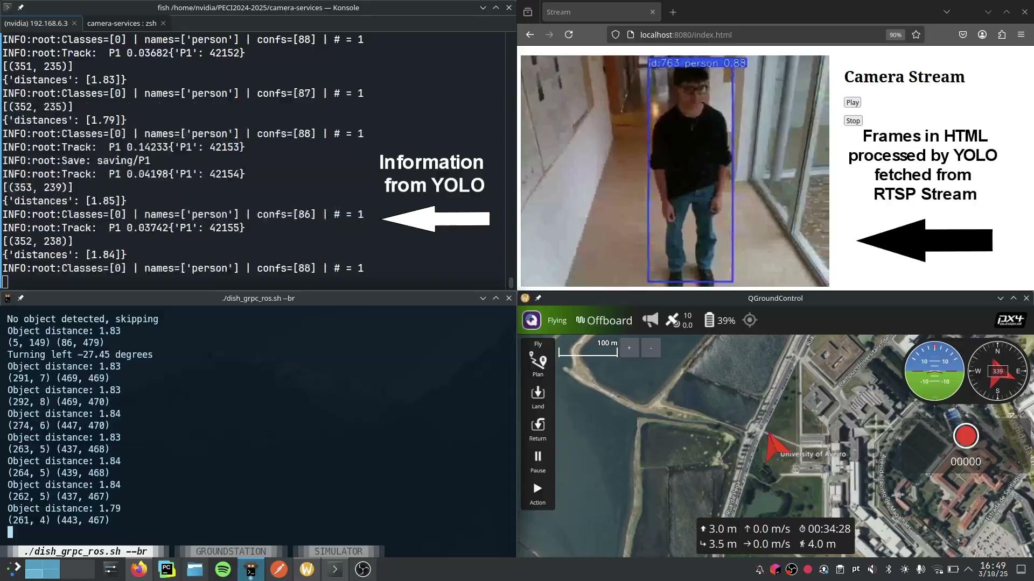
Demo Camera
Swarm of Aerial Drones in Disaster Scenarios
Bruno Oliveira, Bruno Santos, João Su, João Bastos, Rúben Gomes, Simão Almeida
PECI
Notes:
Mencionar que a introdução do starlink na fase de construção levou a uma nova funcionalidade que consiste em rodar o drone de forma a alinhar a starlink com a orientação pedida pela api da mesma para obter melhor sinal dos satelites da Starlink

Slide 23
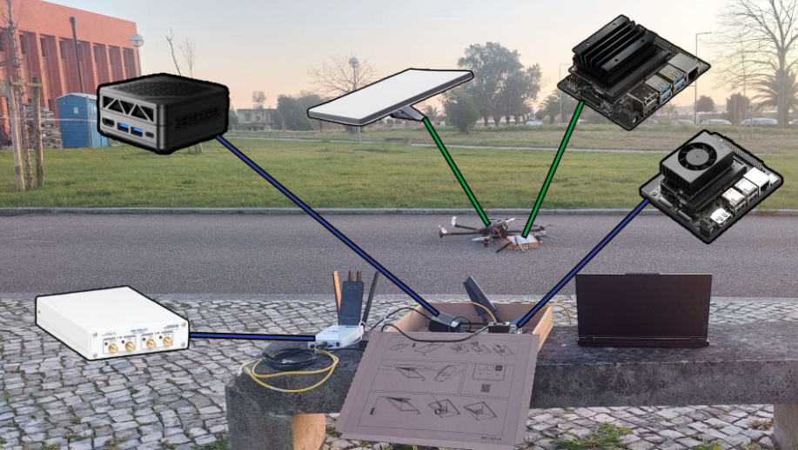
Demo Networks
Swarm of Aerial Drones in Disaster Scenarios
Bruno Oliveira, Bruno Santos, João Su, João Bastos, Rúben Gomes, Simão Almeida
PECI
Notes:
Mencionar que a introdução do starlink na fase de construção levou a uma nova funcionalidade que consiste em rodar o drone de forma a alinhar a starlink com a orientação pedida pela api da mesma para obter melhor sinal dos satelites da Starlink

Slide 24
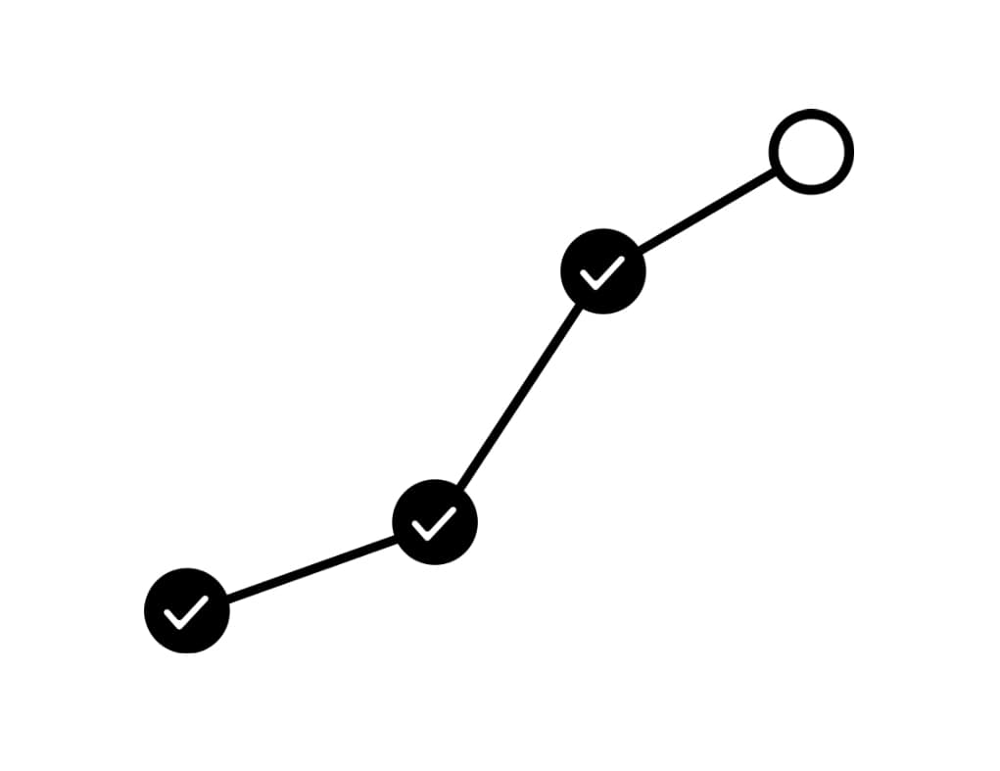
Swarm of Aerial Drones in Disaster Scenarios
Next Steps
Bruno Oliveira, Bruno Santos, João Su, João Bastos, Rúben Gomes, Simão Almeida
PECI
Notes:
Mencionar que a introdução do starlink na fase de construção levou a uma nova funcionalidade que consiste em rodar o drone de forma a alinhar a starlink com a orientação pedida pela api da mesma para obter melhor sinal dos satelites da Starlink

Slide 25
Next steps
Swarm of Aerial Drones in Disaster Scenarios
Refine what has been developed until now.
Integrate live feed and object following on a fully functional drone dashboard.
Further test and improve the mesh network.
Mounting the equipment on drones.
Bruno Oliveira, Bruno Santos, João Su, João Bastos, Rúben Gomes, Simão Almeida
PECI
Notes:
Enumerar o que falta fazer (implementar ou testar) ex:montar tudo nos drones

